Slide 1
StoneNeedle 정리
https://github.com/ghdud4006/StoneNeedle
https://github.com/ghdud4006/myStoneTest

Slide 2
1. Parameter
Parameter
구조
실험

Slide 3
Parameter
read/write count, size statistic
WRITE_IO_COUNT: write req count
READ_IO_COUNT: read req count
WRITE_TOTAL_BYTES: total write byte
READ_TOTAL_BYTES: total read byte
Sequential I/O statistic
WRITE_SEQUENTIAL_BYTES: total seq write size
WRITE_SEQUENTIAL_BYTES_PER_CHUNK: chunk 별 seq write size 합
READ_SEQUENTIAL_BYTES: total seq read size
READ_SEQUENTIAL_BYTES_PER_CHUNK: chunk 별 seq read size 합

Slide 4
Parameter
Random I/O statistic
WRITE_RANDOM_IO_COUNT: randwrite count
READ_RANDOM_IO_COUNT: randread count
Spatial (LBA) jump
WRITE_STRIDE_SECTORS: 이전 I/O 와의 LBA 위치 차이 sector 간격
READ_STRIDE_SECTORS
intel 750 series sector size : 512 byte

Slide 5
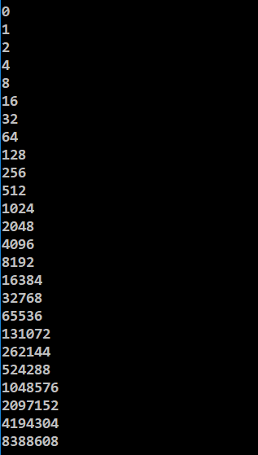
Parameter
Re-arrive time interval accumulation in each LBA chunk
WRITE_IO_ARRIVAL_INTERVAL
READ_IO_ARRIVAL_INTERVAL
interval 계속해서 축적됨
interval 은 이전에 rq 부터 다음 rq 까지
단위 : ps (ns/1000)
높을 수록 뜨문뜨문 온다는 소리
WRITE_IO_ARRIVAL_INTERVAL_BUCKET
READ_IO_ARRIVAL_INTERVAL_BUCKET
interval 이 BUCKET[n] 보다 작을 때 chunk 당 I/O count
bucket 은 static 25 개
bucket 당 설정 개의 chunk
BUCKET[0]
BUCKET[1]
BUCKET[2]
BUCKET[3]
BUCKET[4]
BUCKET[5]

Slide 6
Parameter
Statistics of I/O skewness heatmap in each chunk
(0~256)-KB WRITE_SKEWNESS: skewness size chunk 별 count
(0~256)-KB READ_SKEWNESS
buckets:[0,4KB),[4KB,8KB),[8KB,12KB)….[124KB,128KB), 총 32개
WRITE_COUNT_PER_CHUNK
chunk 별 IO count

Slide 7
2. 구조
Parameter
구조
실험

Slide 8
구조
~3.18 kernel 까지는 block layer 만 bypass 하고 직접적으로 bio 를 가져와 사용
nvme_submit_bio_queue() 에서 bio 와 cmd 가져와 profiling
submit_bio: bh 정보를 통해 bio structure 할당하여 초기화 하여 submit_bio 호출
generic_make_request: request 를 만듬
bio: 연속적인 DMA 를 할 수 있도록 storage 에서 연속적인 부분 단위로 쪼개고, buffer 기반으로 memory 상의 page 와 block 간 주소 정보 가짐
request: 실제 device driver 에서 io 연산에 필요한 정보를 담고 있음, 1개 이상의 bio 를 가짐
make_request_fn: request 를 device driver 로 넘김
nvme_make_request: bio 를 참조해 iod 할당
iod: NVMe 내에서 DMA 정보를 갖고 있음 (request 역할)
nvme_submit_bio_queue: bio 를 가져와 해당 하는 iod 에 대한 cmd 생성, SQ에 cmd insert
write cmd to tail of SQ
ring SQ doorbell
end make request

Slide 9
구조
nvme_submit_bio_queue() 에서 calc_stoneneedle(“nvme0n1”, nvme_cmd, bio) 호출
WRITE_IO_COUNT
if(cmd.rw.opcode==write) count
WRITE_TOTAL_BYTES
bio->bi_size
WRITE_SEQUENTIAL_BYTES
last_cmd 의 lba 에 연속적으로 write 할 경우
SEQUENTIAL_BYTES += bio->bi_size // 한 bio 는 디스크 상에서 연속
last_cmd 의 end_lba 와 차이가 날 경우 accumulation 하지 않음
WRITE_SEQUENTIAL_BYTES_PER_CHUNK
chunk[bio->bi_sector / chunk_size] += bio->bi_size
WRITE_RANDOM_IO_COUNT
last_cmd 와 stride 차이 날 경우 count

Slide 10
구조
nvme_submit_bio_queue() 에서 calc_stoneneedle(“nvme0n1”, nvme_cmd, bio) 호출
WRITE_STRIDE_SECTORS
(last_cmd.rw.slba+last_cmd.rw.length) – cur_cmd.rw.slab 절대값 (last_cmd 의 end_lba 와 cur_cmd 의 start_lba 차이)
WRITE_IO_ARRIVAL_INTERVAL
get_time() 을 통해 last_cmd 시간 저장해놓고 accumulation
높을 수록 뜨문 뜨문 온다는 것 낮을 수록 금방 금방 온다는 것 (pico second 단위)
WRITE_IO_ARRIVAL_INTERVAL_BUCKET
bucket 별(interval 낮->높 순)로 count
(0~256)-KB WRITE_SKEWNESS
bucket 별(0~256KB skewness) chunk 단위 count
bio->bi_size 와 bio->bi_sector 를 사용해 chunk 당 write size 별 횟수 count

Slide 11
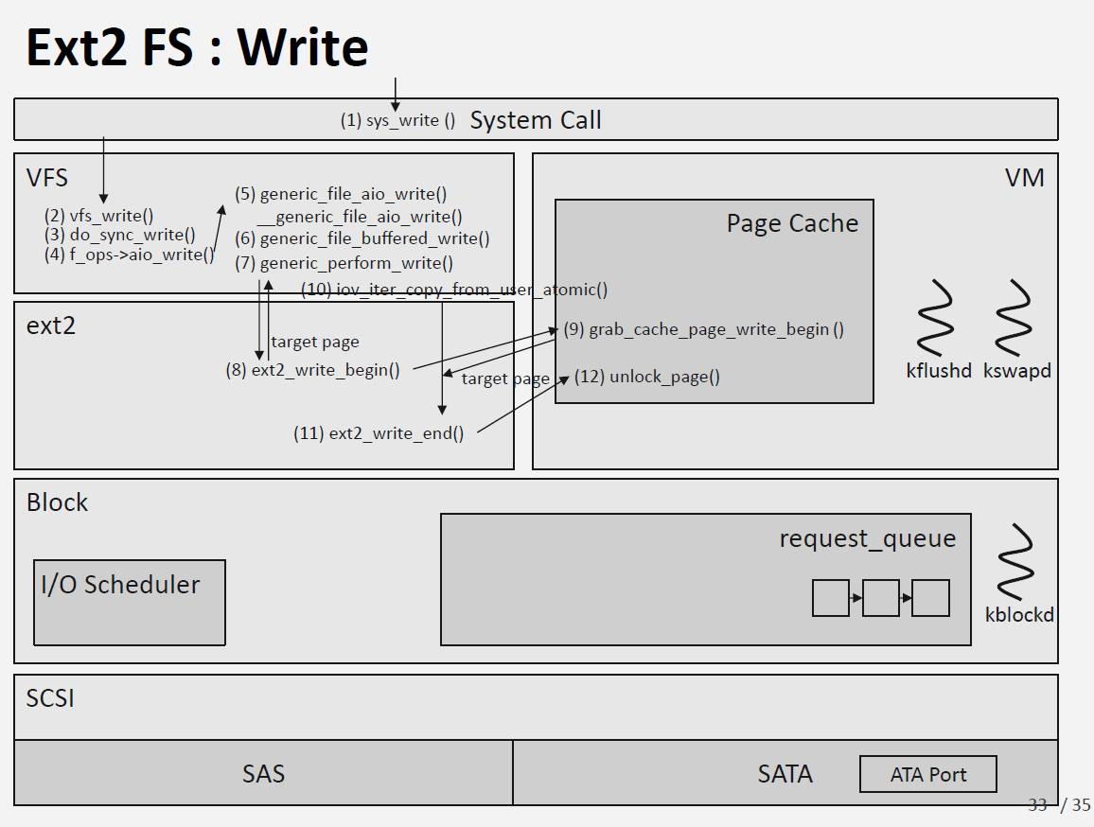
write

Slide 12
Overall View of Data I/O from Device Driver
read() system call
VFS
Mapping Layer
Generic Block Layer
I/O Scheduler Layer
File
File Offset
Disk File System
Reduce disk seek time
ext2
ext3
bio_vec
Merge & Sort Operation
: sector by sector
bio
Page Cache
bio_vec
request
request
Request
Queue
Block size
Data range
bio_vec
Block Device Driver
I/O Operation
submit_bio()
Dispatch
queue
File Block No → Logical Block No
inode
Send commands
to the hardware interface
Submit request
generic_make_request()
Block Unit
Sector Unit

Slide 13
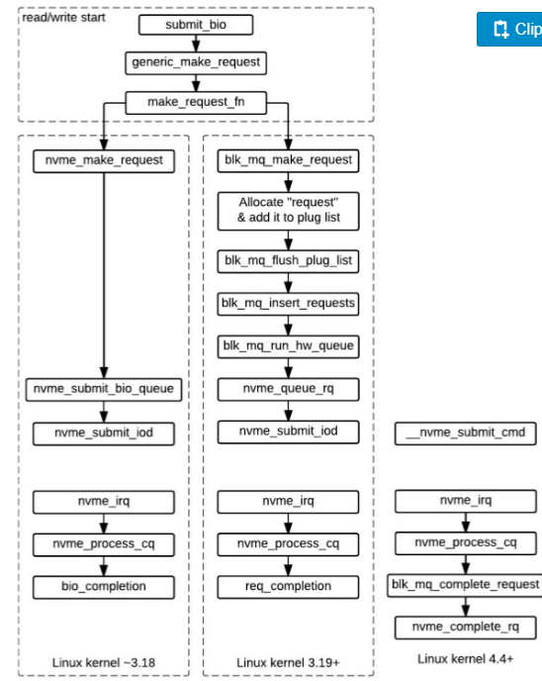
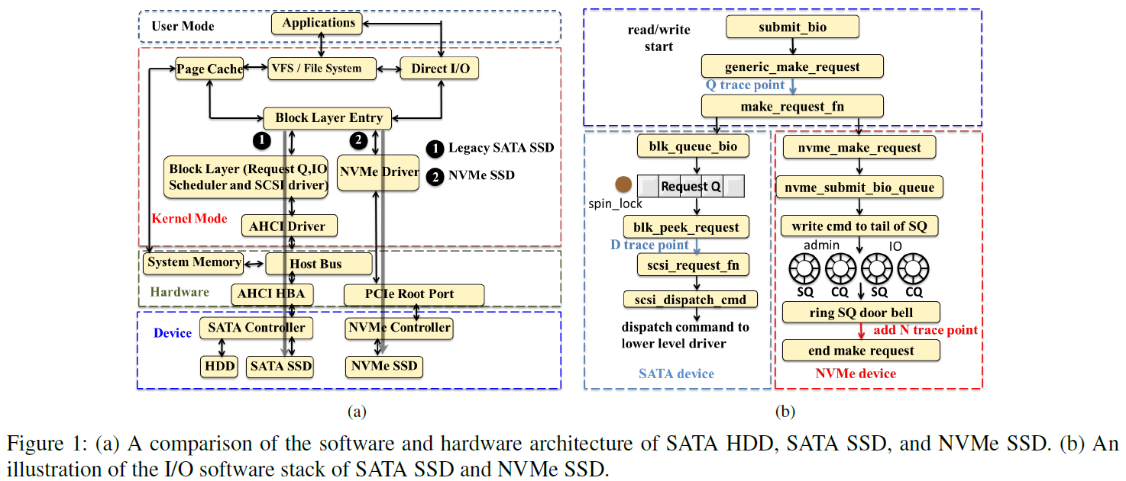
NVMe

Slide 14
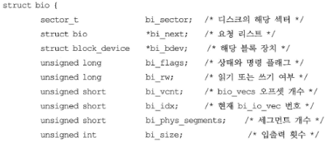
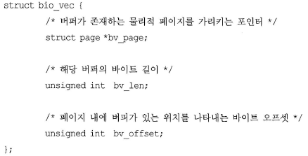
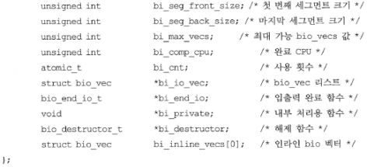
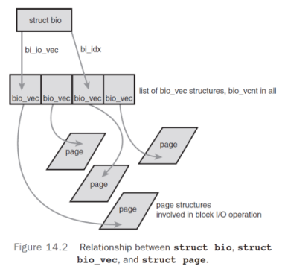
bio Structure

Slide 15
The bio Structure
<5/20>
14. The Block I/O Layer
bio structure
커널 내부에서 block I/O의 단위가 되는 자료구조, <linux/bio.h> 파일에 정의
현재 진행 중인 block I/O 동작을 segment의 list로 표현
Segment : 메모리 상에 연속된 buffer의 1개 이상 모음(chunk)
Buffer를 chunk로 표현함으로써, 메모리의 여러 분산 저장된 곳에서 block I/O 동작을 처리할 수 있음
이런 vector I/O 방식을 scatter-gather I/O라고 명칭
bio 구조체의 주 목적은 진행 중인 block I/O 작업을 표현하는 것
bi_io_vec, bi_vcnt, bi_idx 가 가장 중요한 요소
bio 구조체를 이용한 block의 I/O 연산 과정
bio_alloc()로 bio 구조체 할당 및 초기화
submit_bio()로 generic_make_request() 호출, block device의 request queue에 bio 구조체를 넘겨서 I/O 처리
Index of the current ‘bio_io_vec’
The number of ‘bio_vec’s
‘bio_vec’ list
Notes:
Submit_bio() → generic_make_request() → block device의 request queue에 bio를 넘겨서 io처리
VFS 에서 block io 요청할 때 LBA 로 처리해서 연속적인 부분 으로 bio 만듬 (eg. bio_alloc() 세 번) => disk 상에서 연속됌

Slide 16
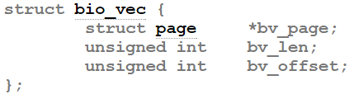
The bio Structure
<6/20>
14. The Block I/O Layer
I/O vector
bi_io_vec
bio_vec 구조체의 배열을 가리킴
bio_vec은 해당 block I/O 대상이 되는 개별 segment들의 list를 저장하는데 사용
bi_io_vec는 I/O 동작의 첫 번째 segment를 가리킴
각 block I/O 요청은 하나 이상의 block으로 구성되며, struct bio_vec 배열에 저장됨
bio_vec
해당 segment를 나타내는 <page, offset, len> 형태의 벡터
page : segment가 존재하는 physical page
offset : page 내에서 block의 위치를 나타내는 오프셋
len : 지정한 오프셋에서 시작하는 block의 길이
bi_vcnt : segment list에 존재하는 segment의 개수(= bio_vec 배열의 index 수)
bi_idx : 현재 처리 중인 segment를 가리킴
Segment를 처리할 때마다 bi_idx는 갱신됨
bio 구조체를 분할해서 사용할 수 있도록 함
RAID 드라이버는 하나의 bio 구조체를 복제하고 각 드라이브 별로 작업을 시작해야 하는 위치(bi_idx)를 다르게 가리키도록 조정
bi_cnt : 해당 구조체의 사용 횟수 저장
bio_get(), bio_put() 이용, count가 0이 되면 bio 구조체 해제
bi_private : 구조체 소유자(constructor)가 임의로 사용하는 공간
Notes:
LBA & RAID
소유자는 BIO 요청한 PROCESS 같습니다. 확장성측면에서 BIO를 사용할 때 추가작업을 할 수 있도록 함수를 포인팅인 것 같습니다.

Slide 17
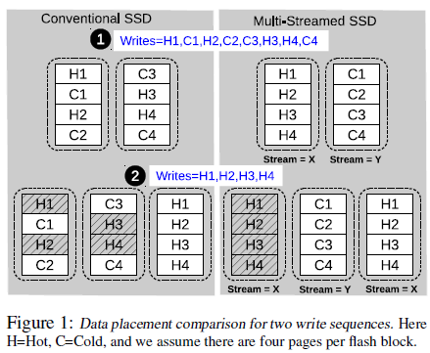
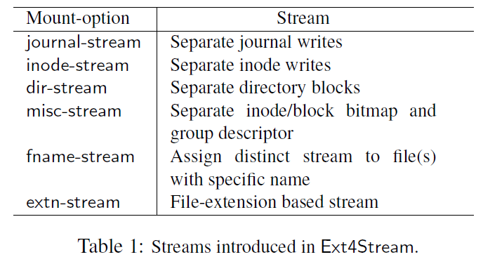
[File System. 11] FStream: Managing Flash Streams in the File System
Papers
USENIX Conference on File and Storage Technologies (FAST’18)
Eunhee Rho, Kanchan Joshi, Seung-Uk Shin, Nitesh Jagadeesh Shetty, Joo-Young Hwang, Sangyeun Cho, Daniel DG Lee, Jaeheon Jeong
Motivation, Design and Solution
Motivation
File system metadata has different lifetime, need to be separated.
Application level separation leads to increased deployment effort.
Block layer level separation is inefficient due to limited information(e.g. LBA, request size).
Design
FStream assigns different streamID to each file system components with different hotness.
StreamID is assigned into field of buffer-head
When writeback or direct I/O occurs, streamID in buffer-head is passed to bio.
Review
file data 내부에서 더 fine-grained 하게 hotness 에 따라 separation 될 수 있다면 WAF 가 더 감소할 것
같다. -> 즉 data block 을 나누고 file unit 의 granularity 로 까지 나눌 수 있지만 block 의 hotness 를
따지면..?
idea. commit log
Cassandra case
commit log (write + fsync) 이후 memtable write -> latency -> concurrent IO
commit log 한 개 (특정 option size 로) -> contention, scalability -> per-core commit log

Slide 18
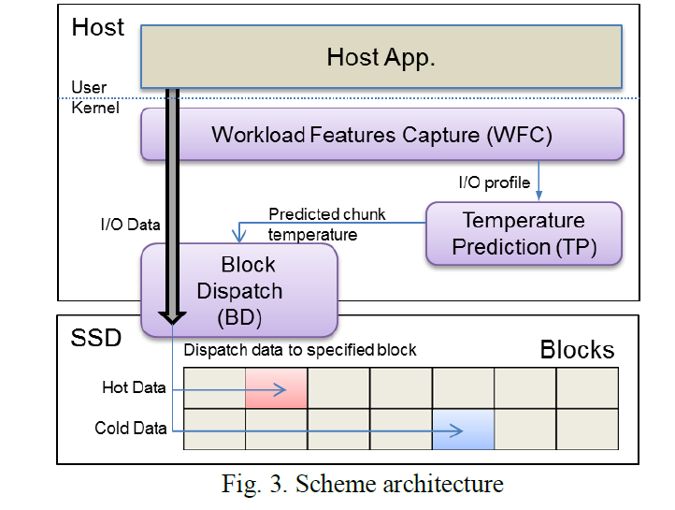

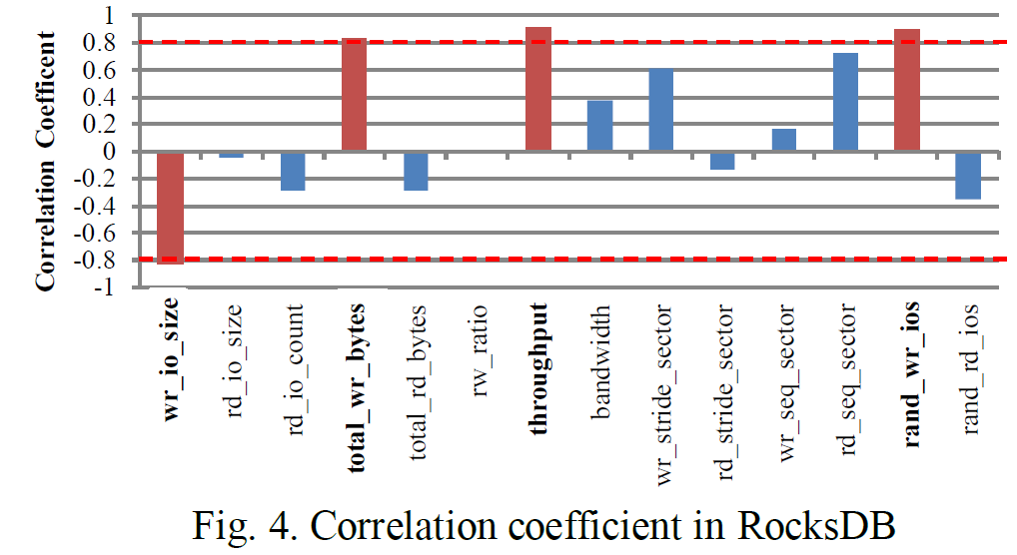

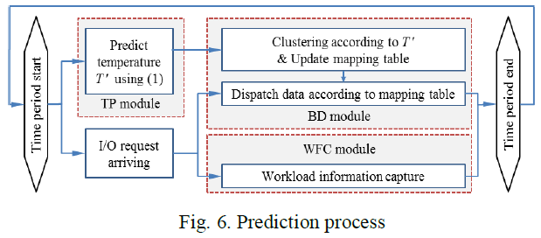
[Etc. 48] Reducing Garbage Collection Overhead in SSD Based on Workload Prediction
Papers
USENIX Workshop on Hot Topics in Storage and File Systems (HotStorage’19)
Pan Yang, Ni Xue, Yuqi Zhang, Yangxu Zhou, Li Sun, Wenwen Chen, Zhonggang Chen, Wei Xia, Junke Li, Kihyoun Kwon
Motivation, Design and Solution
Motivation
Current solutions of hot/cold separation technologies only focus on detecting current data temperature.
Predicting the future data temperature will help to guarantee accuracy.
Design
Workload Features Capture (WFC)
periodically profile features using Stone Needle and draw out corelated feature value using Pearson correlation coefficient (PCC).
convey records that include temperature of each LBA chunk and corelated feature values to TP layer.
Temperature Prediction (TP)
predict next temperature of each chunk by inputting records to LSTM model.
Block Dispatch (BD)
cluster each chunk by predicted chunk temperature using K-Means clustering.
dispatch write request falling in clustered chunks to specified block using multi-streaming SSD.
Review
WFC 에서 현재 temperature 어떻게 평가하는지 나와있지 않음
chunk size 가 초기에 fixed 되야 하며 그 단위가 너무 큼. (지원 streaming 수의 한계)
여기서지원 streaming size가 작을 수 밖에 없는데 더 효율적으로 하는 방법 없을까
prediction 에 사용되는 parameter 가 모두 필요하진 않을 것임
연관 parameter 분석
hot 하다가 갑자기 cold 해지는 LBA 들이 예측 가능한가.
이미 hot 하다고 내려졌으나 갑자기 cold 해져 버린 경우에는 어떻게 처리?
chunk 내부에서는 separating 이 이루어 지지 않음

Slide 19
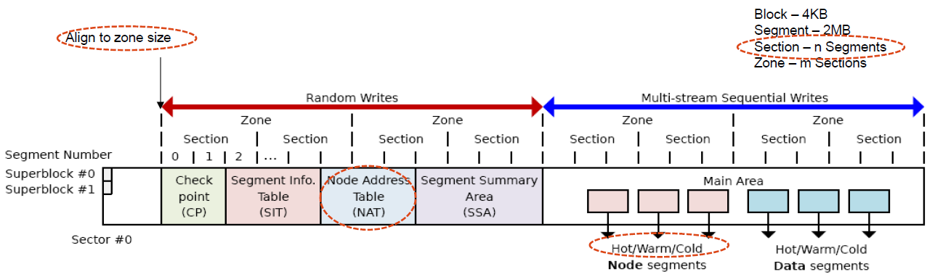
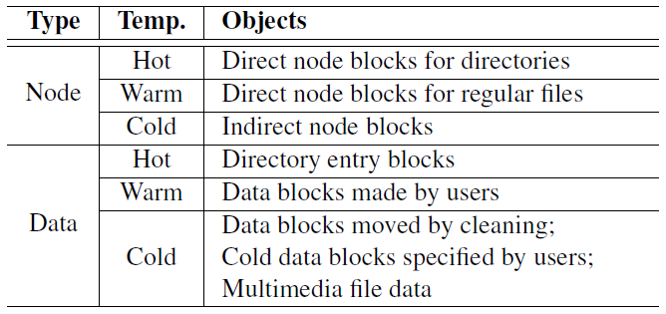
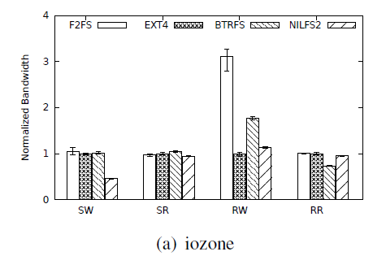
[File System. 15] F2FS: A New File System for Flash Storage
Papers
USENIX Conference on File and Storage Technologies (FAST’15)
Changman Lee, Dongho Sim, Joo-Young Hwang, and Sangyeun Cho
Motivation, Design and Solution
Motivation
Random writes is bad to flash storage device.
LFS has some problems on SSD.
Design and implement the LFS based NAND flash friendly file system.
Design
Flash-friendly on-disk layout
aligns File system’s cleaning unit to SSD’s GC unit to decrease GC & cleaning overhead.
Cost-effective index structure
mitigates the wandering tree problem of LFS by NAT.
Multi-head logging
separates hot/warm/cold data by the write frequency to decrease cleaning overhead.
Adaptive logging
restrains fore-ground cleaning by writing the new data to invalid block, when file system is on the high utilization.
fsync acceleration with roll-forward recovery
minimizes fsync overhead.
Review
Adaptive logging 시 invalid block 에 write 를 하다 보면 check point 가 깨질 수 있을 것 같다.
Multi-head logging 시 LBA 기준으로 area 를 나누게 되는데 이 때 어떻게 quantization 을 하는가?
File system cleaning 시 application 에 대한 SLO 가 깨지게 될 것이다.
sol 1) https://www.usenix.org/conference/fast15/technical-sessions/presentation/kim_jaeho
sol 2) https://dl.acm.org/citation.cfm?id=3265737
static 하게 data 를 separation 하면 비효율적인 환경이 있을 것이다. (e.g. multimedia file 이 많을 경우 separation 잘 안됨)
SSD 스펙을 모르면 align 하기가 사실상 어렵다.
comment: smartctl 등을 이용해 heuristic 하게 size 등을 알 수 있다.
comment2: 제로피딩 등 align 했을 때도 비효율적으로 남는 부분이 있거나 이러한 부분을 볼 수 있다.
roll-forward recovery 에서 last check point 부터 모든 block 을 검사해서 fsync 한 데이터를 찾는 것 같은데 data block
많을 경우 search 시간이 길어질 것이다.
comment: F2FS 특성으로 해결할 수 없는 문제

